Slide 1

Муниципальное бюджетное дошкольное образовательное учреждение № 16 «Детский сад комбинированного вида»
Основные показатели и результаты деятельности в части развития познавательных и творческих способностей детей

Slide 2
Полноценное развитие личности возможно только в том случае, если в дошкольном возрасте в равной мере формируется познавательные и творческие способности ребенка в процессе разнообразных видов деятельности. Поэтому в нашем детском саду мы используем различные формы, способы, методы и средства, основанные на поддержке детской инициативы, которые являются фундаментом для построения образовательной деятельности.
Развитие познавательных способностей детей в нашем саду происходит через включение их в различные виды деятельности:
игровую;
познавательную;
продуктивную (рисование, лепка, аппликация, конструирование);
двигательную.

Slide 3
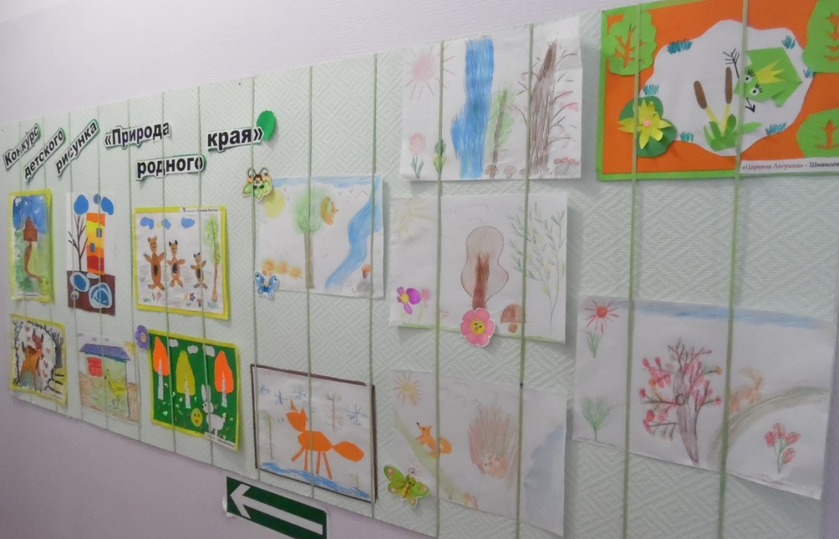
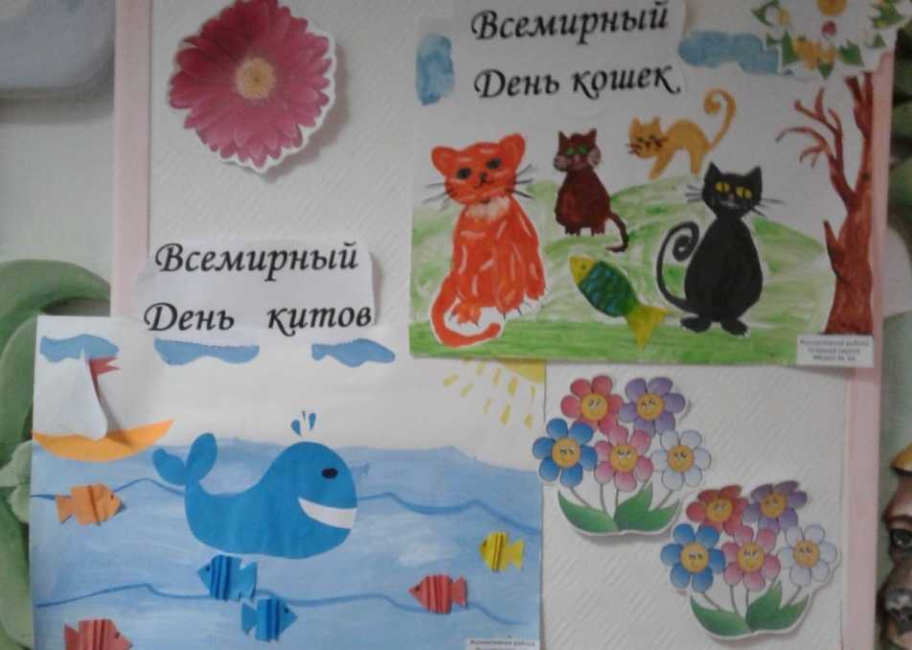
Познавательная деятельность Экологическое воспитание В рамках реализации проектно-исследовательской деятельности по экологическому воспитанию «Природа наш друг, не губи ее!»
Проведен конкурс детского рисунка «Природа родного края»
Выставки детского рисунка: «Всемирный день китов», «Всемирный день кошек»
Выставки фоторабот «Я и природа», «Зеленая Россия

Slide 4
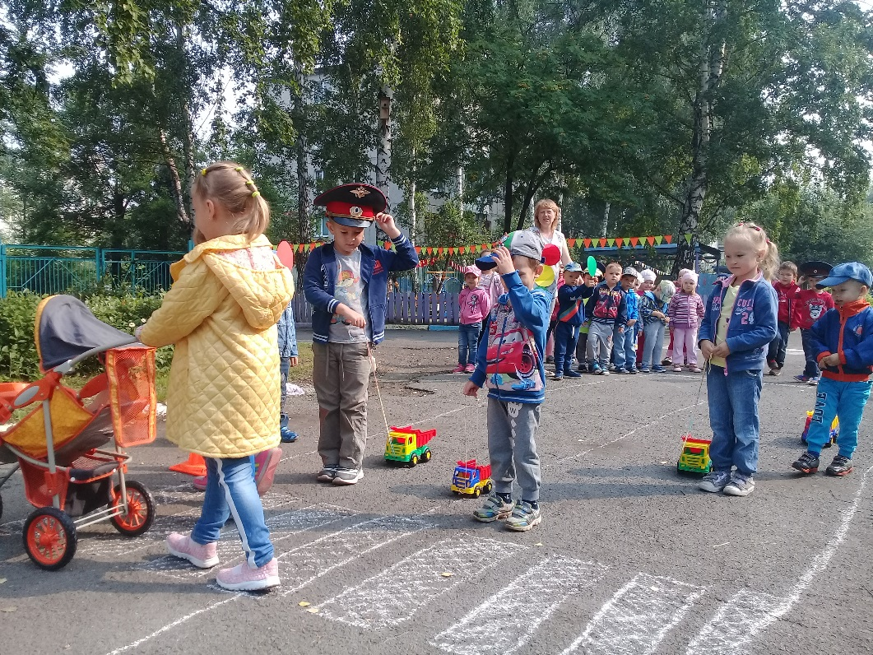
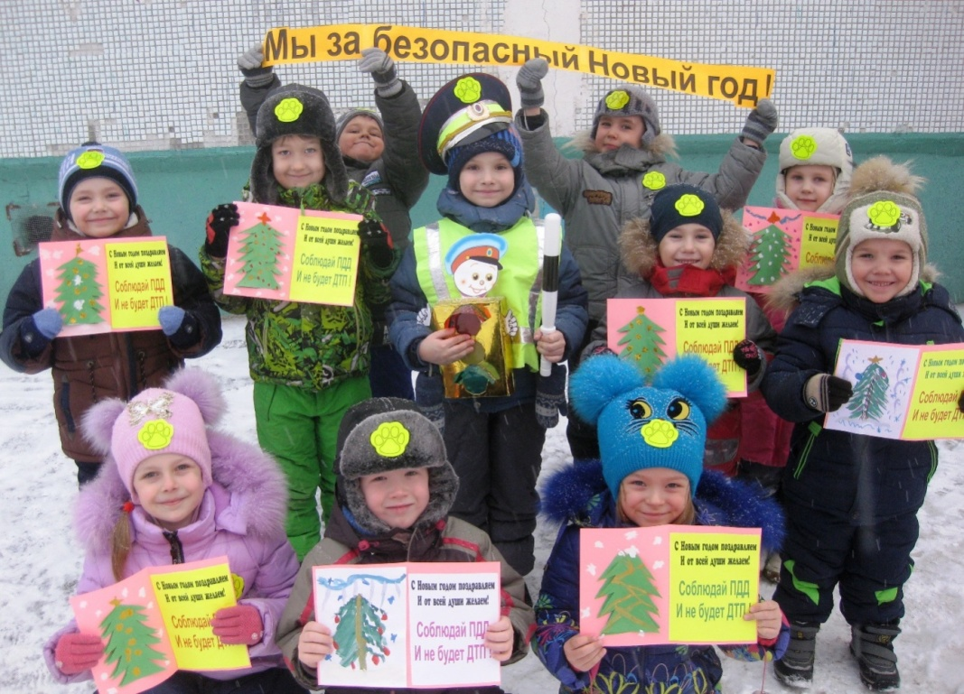
Познавательная деятельность Обучение правилам безопасного поведения на дороге
Участие в акции «Мы за безопасный
новый год»

Slide 5
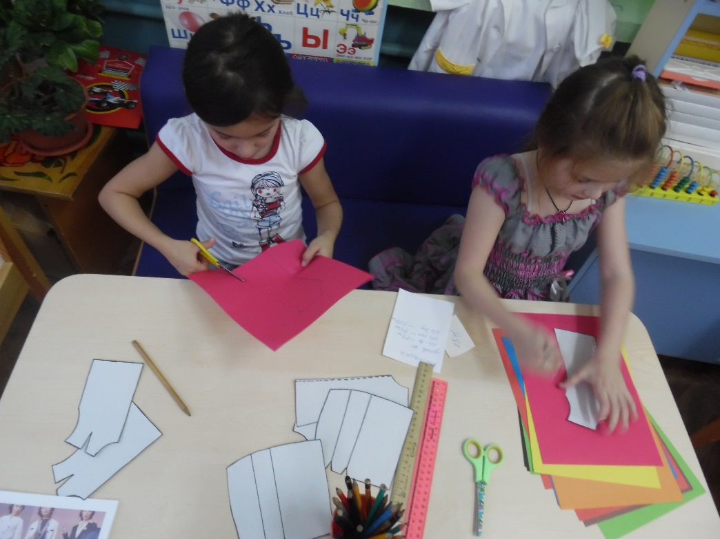
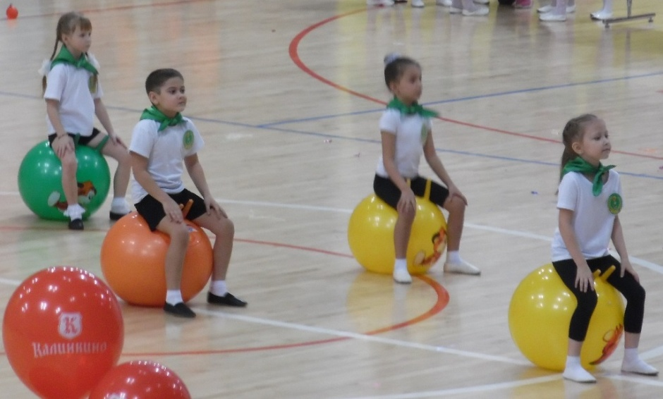
Продуктивная деятельность (рисование, лепка, аппликация, конструирование)
Двигательная деятельность

Slide 6
Творческие способности детей мы развиваем, используя такие формы, как: речевые игры; сюжетно-ролевые игры; литературные викторины, конкурсы, досуги, развлечения; театрализованная деятельность

Slide 7
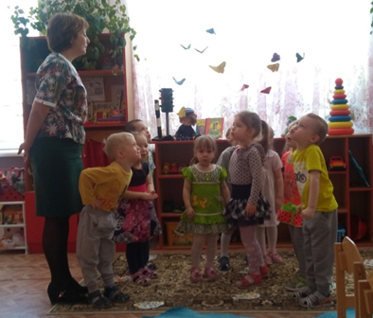
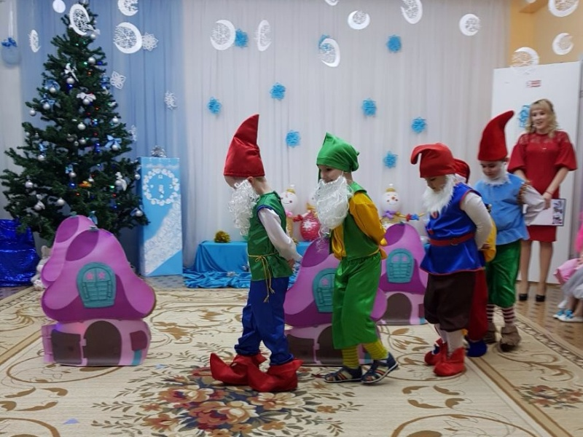
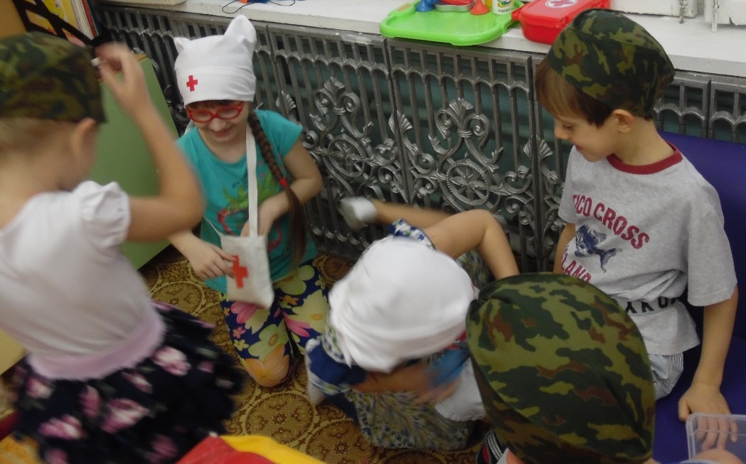
Речевые игры
Литературные викторины, конкурсы,
досуги, развлечения, театрализованная
деятельность
Сюжетно-ролевые игры

Slide 8
Результат деятельности
Наши педагоги учат детей видеть мир по-особенному, находить незаметное для других, улавливать интересное и побуждают желание создавать что-то новое, свое неповторимое. Это способствует развитию познавательных и творческих способностей детей.

